Slide 1

Programowanie w Pythonie sqlite3, template, threading, collections, logging
Łukasz Mioduszewski, UKSW 2022

Slide 2
Czemu warto zamykać pliki
Python może naraz otworzyć tylko około 10 000 plików
Jeśli coś zepsuje się w trakcie pisania, plik może zostać uszkodzony
Otwarcie pliku (w zależności od OS) blokuje go dla innych procesów, może być niemożliwy do usunięcia albo dostać niewłaściwe uprawnienia
CPython ma garbage collector który m.in. zamyka nieużywane pliki, ale nie każda implementacja Pythona tak ma

Slide 3
Biblioteka sqlite3 - wprowadzenie
Biblioteka sqlite3 w prosty sposób pracuje z bazami SQLite – przykład z filmami: import sqlite3 con = sqlite3.connect("tutorial.db") # połączenie z bazą na dysku cur = con.cursor() # tworzy kursor dla danego połączenia cur.execute("CREATE TABLE movie(title, year, score)") # wykonuje polecenia SQL res = cur.execute("SELECT name FROM sqlite_master") res.fetchone() # zwraca pole z 1 rekordu z tabeli, w tym przypadku z sqlite_master ('movie',) # zwraca w postaci tupli res = cur.execute("SELECT name FROM sqlite_master WHERE name='spam'") res.fetchone() is None # albo None jeśli żadnego takiego rekordu nie ma True

Slide 4
Biblioteka sqlite3 - wprowadzenie
Biblioteka sqlite3 w prosty sposób pracuje z bazami SQLite – przykład z filmami: import sqlite3 con = sqlite3.connect("tutorial.db") # połączenie z bazą na dysku cur = con.cursor() # tworzy kursor dla danego połączenia cur.execute("CREATE TABLE movie(title, year, score)") # wykonuje polecenia SQL cur.execute(""" INSERT INTO movie VALUES ('Monty Python and the Holy Grail', 1975, 8.2), ('And Now for Something Completely Different', 1971, 7.5) """) # to jeszcze nie zapisuje nic do pliku tutorial.db con.commit() # dopiero commit zapisuje do pliku

Slide 5
Biblioteka sqlite3 - wprowadzenie
Biblioteka sqlite3 w prosty sposób pracuje z bazami SQLite – przykład z filmami: # ... ciąg dalszy res = cur.execute("SELECT score FROM movie") res.fetchall() # fetchall zwraca pola ze wszystkichj rekordów w postaci listy tupli [(8.2,), (7.5,)] # oceny dwóch filmów które są w bazie data = [ ("Monty Python Live at the Hollywood Bowl", 1982, 7.9), ("Monty Python's The Meaning of Life", 1983, 7.5), ("Monty Python's Life of Brian", 1979, 8.0), ] # tworzę listę tupli, można je przekształcić na rekordy cur.executemany("INSERT INTO movie VALUES(?, ?, ?)", data) # placeholdery con.commit() # Remember to commit the transaction after executing INSERT

Slide 6
Biblioteka sqlite3 - wprowadzenie
Biblioteka sqlite3 w prosty sposób pracuje z bazami SQLite – przykład z filmami: # ... ciąg dalszy for row in cur.execute("SELECT year, title FROM movie ORDER BY year"): print(row) # to co zwraca (1971, 'And Now for Something Completely Different') (1975, 'Monty Python and the Holy Grail') (1979, "Monty Python's Life of Brian") (1982, 'Monty Python Live at the Hollywood Bowl') (1983, "Monty Python's The Meaning of Life")

Slide 7
Biblioteka sqlite3 - wprowadzenie
Biblioteka sqlite3 w prosty sposób pracuje z bazami SQLite – przykład z filmami: # ... ciąg dalszy con.close() # możemy zamknąć połączenie i otworzyć nowe new_con = sqlite3.connect("tutorial.db") new_cur = new_con.cursor() res = new_cur.execute("SELECT title, year FROM movie ORDER BY score DESC") title, year = res.fetchone() print(f'The highest scoring Monty Python movie is {title!r}, released in {year}') The highest scoring Monty Python movie is 'Monty Python and the Holy Grail', released in 1975

Slide 8
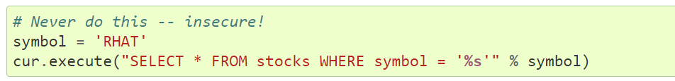
Placeholdery
W zadaniu z wyrażeniami regularnymi dane od użytkownika można było włączyć do stringa przez zwykłą konkatenację, np. "\w{" + str(x) + ",}"
Przy pracy z bazami danych nie robimy tak, ze względu na SQLinjection (formatowane stringi też odpodają)
Zamiast tego stosuje się placeholdery

Slide 9
Placeholdery
Funkcja execute(sql, parameters=(), /) ma jeden obowiązkowy parametr (pojedyncze polecenie sql) i jeden nieobowiązkowy: parametry
Funkcja executemany(sql, parameters, /) ma 2 obowiązkowe argumenty i wywołuje polecenie sql wiele razy dla każdego elementu z listy parameters
Jeśli używamy ? jako placeholderów, parameters (albo element z listy parameters) musi być sekwencją, której długość odpowiada liczbie ?
Jeśli placeholdery mają nazwy, argument parameters może być słownikiem
/ oznacza koniec argumentów wyłącznie pozycyjnych (wykład 2, slajd 20)

Slide 10
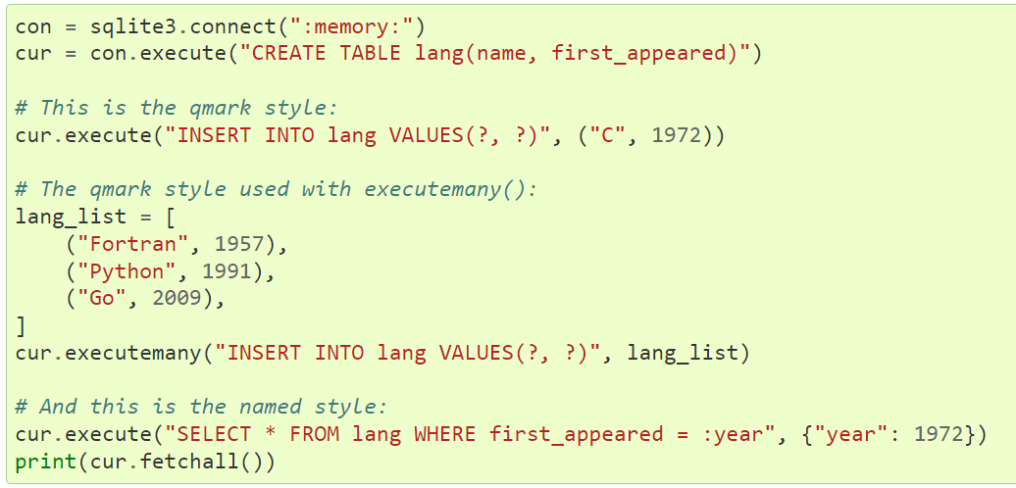
Placeholdery - przykład

Slide 11
Funkcja connect
sqlite3.connect(database, timeout=5.0, detect_types=0, isolation_level='DEFERRED', check_same_thread=True, factory=sqlite3.Connection, cached_statements=128, uri=False)
database to albo ścieżka do bazy, albo ":memory:" dla bazy danych w RAMie
konwersja typów niewspieranych przez SQLite do Pythona jest domyślnie wyłączona
isolation_level mówi o tym kiedy są wykonywane transakcje (w chwili commit() )
domyślnie tylko dany wątek używa połączenia, aby nie zniszczyć bazy
poprzez URI można przekazywać parametry do bazy danych

Slide 12
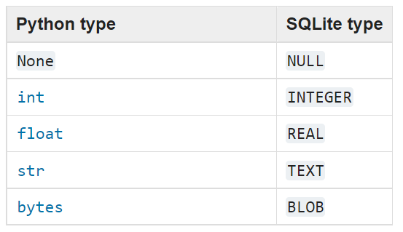
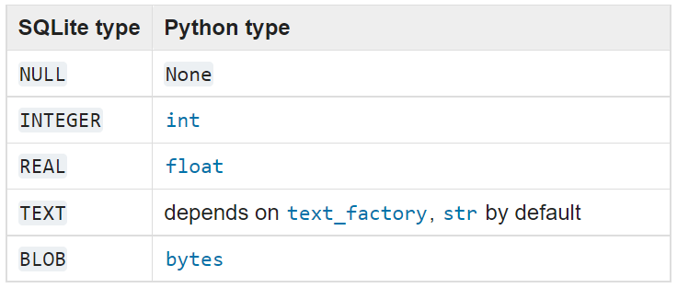
Różne funkcje biblioteki sqlite3
complete_statement(statement) sprawdza czy polecenie jest poprawne
register_adapter(type, adapter, /) używa funkcji adapter do przekształcania zmiennych na typ który SQLite rozumie

Slide 13
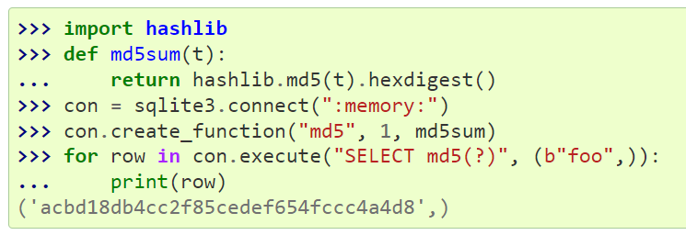
Różne funkcje w klasie connection()
rollback() wraca do stanu sprzed (odwrotnie do commit() które zatwierdza)
executescript(sql_script, /) zwraca nowy kursor na którym od razu został wywołany skrypt sql_script
create_function(name, narg, func, *, deterministic=False) tworzy funkcję:

Slide 14
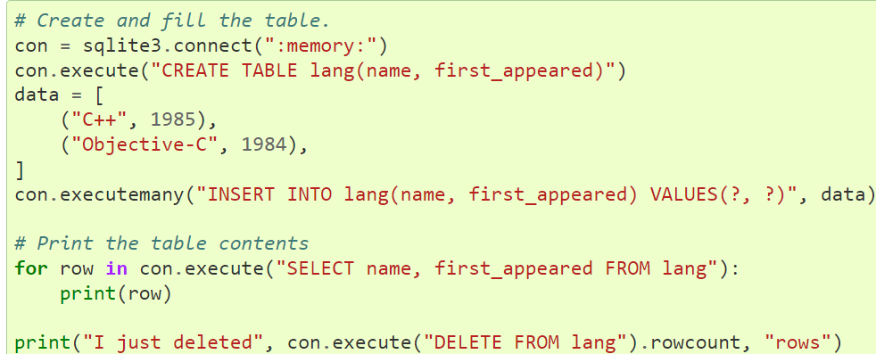
Różne funkcje w klasie connection()
Nie trzeba jawnie tworzyć kursorów (ale pamiętajmy o con.close() ):

Slide 15
Różne funkcje w klasie cursor()
fetchone() zwraca pola z jednego rekordu w postaci tupli (kolejne wywołania zwrócą pola z kolejnych rekordów), fetchmany(size=cursor.arraysize) zwraca pola z kolejnych size rekordów, fetchall() zwraca ze wszystkich pozostałych
close() zamyka kursor na stałe
Na następnym slajdzie trudny przykład konwersji…

Slide 16
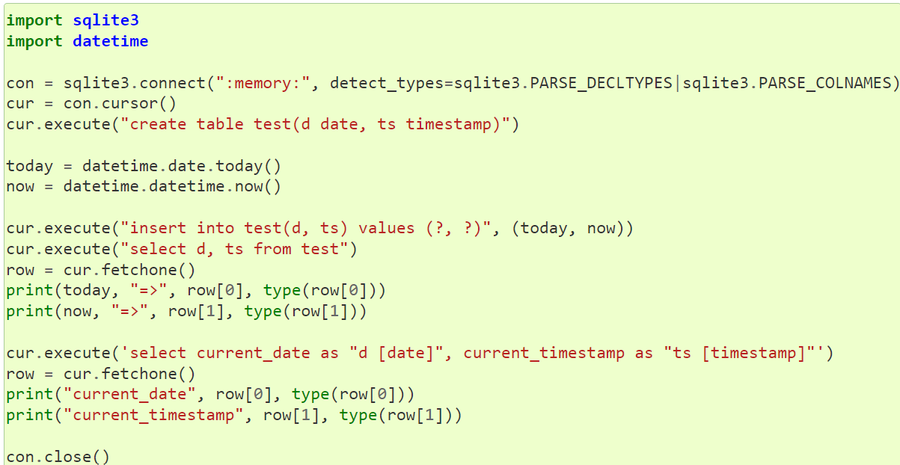

Slide 17
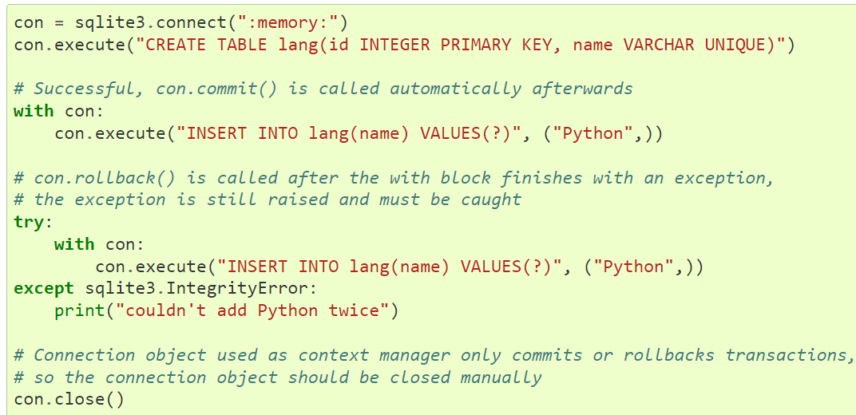
Używanie connection razem z with i try

Slide 18
Uwagi o sqlite
Dowolnie dużo procesów może odczytywać bazę
Jeśli jakiś proces zapisuje do bazy, jest ona blokowana na czas zapisu
Można tego uniknąć używając Write-Ahead Logging: https://www.sqlite.org/wal.html

Slide 19
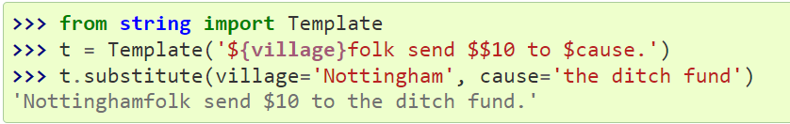
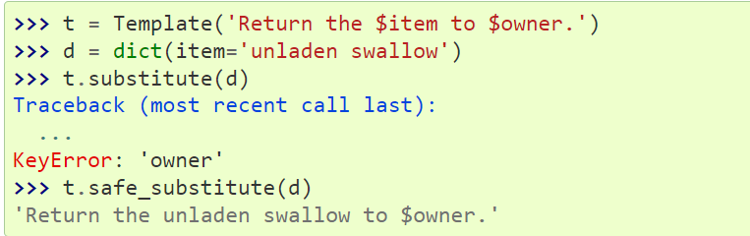
Jeszcze więcej formatowania stringów
from string import Template pozwala tworzyć własne formaty (wciąż podatne na SQLinjection), w których placeholderem jest ${nazwa}, $$ tworzy znak '$'
safe_substitute pozwala pracować na niekompletnych danych

Slide 20
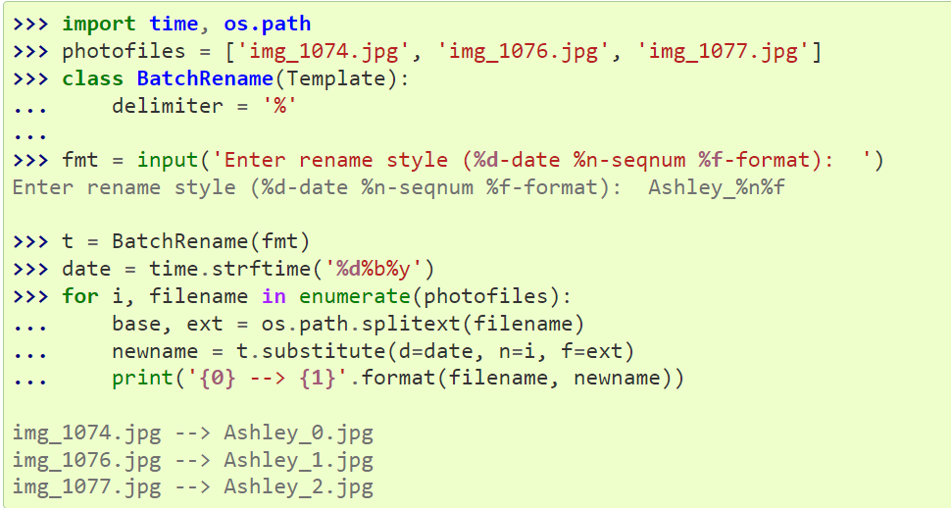
Jeszcze więcej formatowania stringów

Slide 21
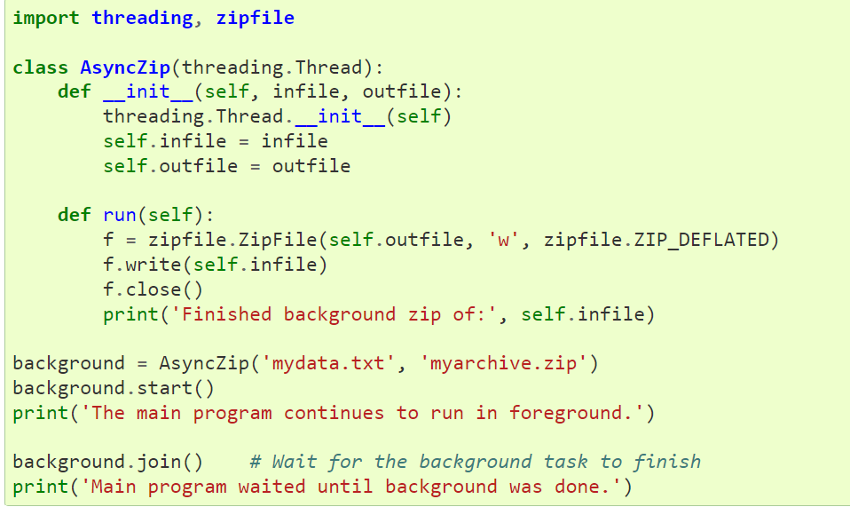
Wielowątkowość

Slide 22
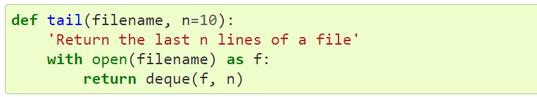
Biblioteka collections – kolejka dequeue
dequeue to double-ended queue, można dodawać i usuwać elementy z obu stron
deque([iterable[, maxlen]]) tworzy nową kolejkę z opcjonalnego obiektu iterable (wywołując dla każdego obiektu z iterable metodę append(kolejnyelement)) Jeśli maxlen jest użyte, kolejka ma maksymalną długośc maxlen (elementy nadmiarowe będą usuwane od najstarszych)

Slide 23
Metody kolejki dequeue
count(x) liczy ile elementów ma wartość x, index(x) zwraca pierwszy indeks x
extend(iterable) i extendleft(iterable) dodają do kolejki elementy z iterable odpowiednio z prawej i lewej strony
append(x) i appendleft(x) dodają x, a pop() i popleft() dodają lub usuwają element odpowiednio z prawej lub z lewej
reverse() odwraca kolejność kolejki, rotate(n=1) przesuwa n elementów z prawego końca na lewy początek (albo odwrotnie, jeśli n jest ujemne)
remove(value) usuwa pierwsze wystąpienie value, clear() czyści kolejkę

Slide 24
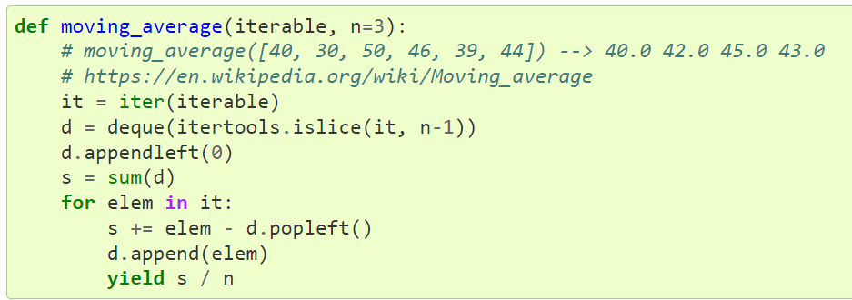
Przykład użycia kolejki dequeue

Slide 25
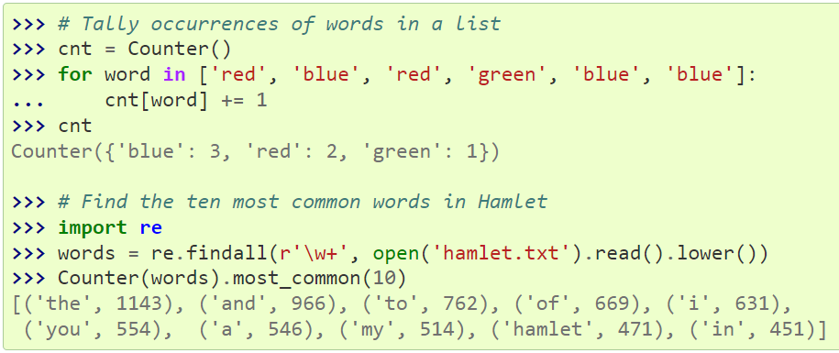
Biblioteka collections
Counter to taki słownik który łatwo liczy ile czego w nim jest

Slide 26
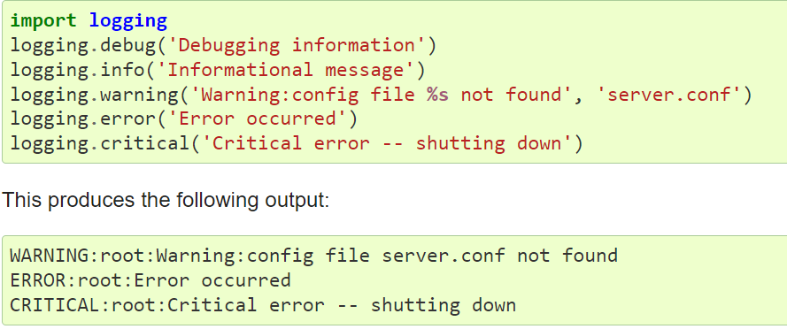
Biblioteka logging
Domyślnie komunikaty wysyłane są do sys.stderr, ale można do pliku
Zostanie wypisane to:

Slide 27
Bibliografia
https://realpython.com/why-close-file-python/#:~:text=You've%20learned%20why%20it's,handles%20or%20experiencing%20corrupted%20data

